Slide 1
Gerenciamento de Projetos Fundamentos e Prática Integrada
2ª edição por: Marta Rocha Camargo, Ph.D., PMP®
Parte I
Capítulo 1: Introdução ao Gerenciamento de Projetos
Professor(a): _______________________
Instituição: ________________________________________________

Slide 2
Breve História do Gerenciamento de Projetos
OBJETIVOS DE APRENDIZAGEM
Após o estudo deste capítulo, você será capaz de:
  Entender a evolução do gerenciamento de projetos.
  Saber como o gerenciamento de projetos foi aplicado em obras históricas da humanidade.
  Conhecer as tendências atuais em gerenciamento de projetos.

Slide 3
Obras Históricas
Gerenciamento de Projetos não é algo novo.
Exemplos históricos provam que gerenciar projetos faz parte da humanidade desde a antiguidade.
  Vejamos exemplos de obras históricas...

Slide 4
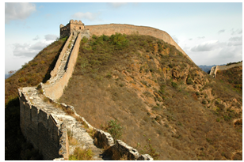
Muralhas da China
(206 a.C.)
© Margaretwallace | Dreamstime.com

Slide 5
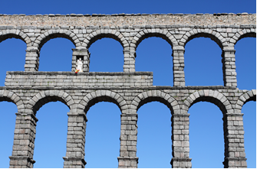
Aquedutos Romanos
(24 a.C.- 476 d.C.)
Aqueduto Romano em Segovia, Espanha
© Mariusz Prusaczyk | Dreamstime.com

Slide 6
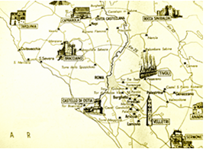
Estradas Romanas–
(a partir de 312 a.C)
Mapa de Trecho das Estradas Romanas
© Joanne Zh | Dreamstime.com

Slide 7
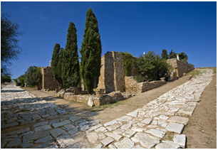
Estradas Romanas –
(a partir de 312 a.C)
Exemplo das Estradas Romanas
© Witr | Dreamstime.com

Slide 8
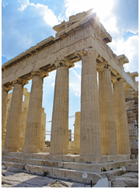
Partenon em Atenas, Grécia (447 a.C – 438 a.C.)
© Vassilis | Dreamstime.com

Slide 9
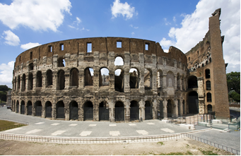
Coliseu em Roma, Itália
(70 d.C. – 80 d.C.)
© Vladimir Sazonov | Dreamstime.com

Slide 10
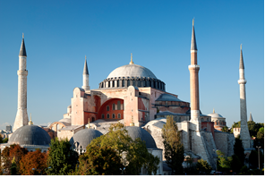
Basílica de Santa Sofia em Istambul (532 d.C. – 537 d. C.)
© Jackmalipan | Dreamstime.com

Slide 11
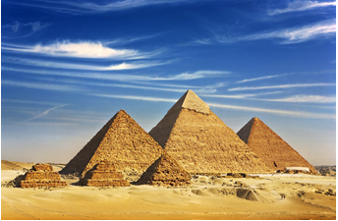
Pirâmides de Gizé, Egito
(aprox. 2550 a. C.)
© Witr | Dreamstime.com

Slide 12
Gerenciando o projeto das Pirâmides de Gizé
Melhor visualização na página 7 do livro

Slide 13
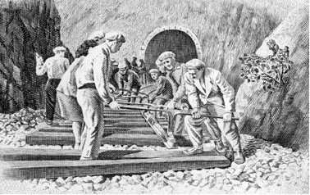
Construção das Ferrovias no Século XIX
© Georgios Kollidas | Dreamstime.com

Slide 14
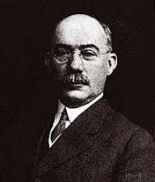
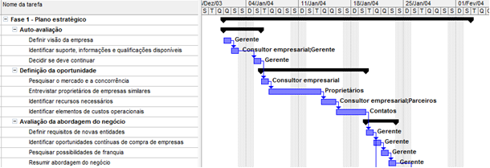
Gráfico de Gantt
Henry Gantt (1861-1919)
Exemplo de Gráfico de Gantt

Slide 15
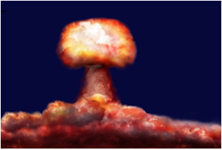
Pesquisas Nucleares no Projeto Manhattan - nos anos 60
© Witold Krasowski | Dreamstime.com

Slide 16

Projeto Missões Apollo – anos 60, 70 e 80
© Philcold | Dreamstime.com

Slide 17
Program Evaluation and Review Technique ou PERT (1958)

Slide 18
Critical Path Method ou CPM (1959)

Slide 19
Work Breakdown Structure (WBS) – Estrutura Analítica do Projeto (EAP) - 1959
Subsistemas do Programa de Míssil Balístico da Frota
Míssil | Corpo de reentrada Guia Revestimento balístico Propulsão Controle de voo
Disparador
Navegação
Controle de disparo
Navios
Comunicações de comando
Subsistemas do projeto Polaris
Fonte: Adaptado de Haugan (2002)

Slide 20
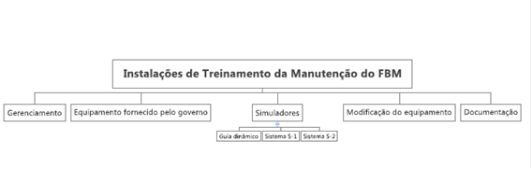
Exemplo de EAP de 1962
WBS em documento da NASA de 1962
Fonte: Adaptado de Haugan (2002)

Slide 21

Project Management Institute – PMI - 1969

Slide 22
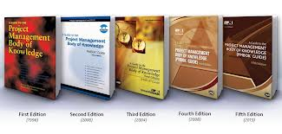

Project Management Book of Knowledge (PMBOK)
Guia do Conhecimento em Gerenciamento de Projetos
1987 – 1ª edição a 2017 – 6ª edição
6ª edição - 2017

Slide 23
Áreas de Conhecimentos do PMBOK
^{Área de Conhecimento} | ^{Descrição}
^{Integração} | Permite que os diversos elementos do projeto sejam integrados e coordenados de forma eficiente e uniforme.
^{Escopo} | Assegura que o trabalho necessário, e apenas o necessário, seja realizado de forma a concluir o projeto de forma bem-sucedida.
^{Cronograma} | Assegura que o projeto seja realizado dentro do prazo previsto.
^{Custos} | Assegura que o projeto seja concluído dentro do orçamento aprovado.
^{Qualidade} | Garante que o projeto satisfaça necessidades ou requisitos para os quais foi idealizado.
^{Recursos} | Torna a utilização dos recursos mais eficiente durante a realização do projeto.
^{Comunicações} | Registra e administra a coleta, a disseminação e o armazenamento das informações do projeto.
^{Riscos} | Identifica, analisa e responde aos riscos do projeto.
^{Aquisições} | Obtém bens e serviços externos ou terceirizados, bem como cuida da administração de fornecedores, provedores, licitações e contratos.
^{Partes Interessadas} | Prevê uma identificação e um registro abrangentes das partes interessadas. Prevê, também, o gerenciamento e o monitoramento das inter-relações das partes interessadas de forma a garantir o nível de envolvimento ou engajamento adequado de cada uma em diferentes pontos do projeto.

Slide 24
Processos do PMBOK
Processo | Descrição
Iniciação | Processo que trata principalmente da obtenção da autorização do projeto ou, em um projeto com várias fases, de uma fase do projeto. É o processo necessário para a documentação das necessidades de negócios com relação ao projeto.
Planejamento | Processo que permite a coleta informações de muitas fontes para desenvolver os planos de gerenciamento para cada área de conhecimento do projeto.
Execução | Processo em que o trabalho definido no plano de gerenciamento do projeto é realizado.
Monitoramento e Controle | Processo que observa a execução do projeto para resolver problemas à medida que ocorrerem, alinha a execução ao planejamento e controla para que apenas mudanças aprovadas sejam implementadas no projeto.
Encerramento | Nesse processo, as atividades do projeto são formalmente encerradas.

Slide 25
Séculos XX-XXI
PMBOK – padrão para gerenciamento de projetos.
Expectativa das empresas em conhecimentos em gerenciamento de projetos para gerenciar ou participar de equipes de projetos (engenheiros, gestores, advogados, financistas, médicos e outros profissionais de áreas diversas.

Slide 26
Exercícios (p. 14)
Dentre todas as grandes obras citadas neste capítulo, qual delas você consideraria o maior desafio se fosse o gerente de projetos? Justifique sua resposta.
Qual a diferença entre as práticas de gerenciamento de projetos de 2 mil anos atrás e as atuais?
Que participação teve a NASA na história do gerenciamento de projetos?
Quando o Project Management Institute (PMI) foi criado e com que finalidade?
Quais as áreas de conhecimento e os processos do PMBOK? No que eles consistem?

